Slide 1


Не ML единым: обработка естественного языка без нейросетей
Пешехонов Денис
Senior .NET Dev
2ГИС

Slide 2
Содержание доклада
Почему без нейросетей
Типовая задача 1: определение намерения пользователя
  Немного дичи
Типовая задача 2: оценка семантической близости
  Немного дичи
Совсем не типовая задача: оценка стихотворного размера
  Немного дичи

Slide 3
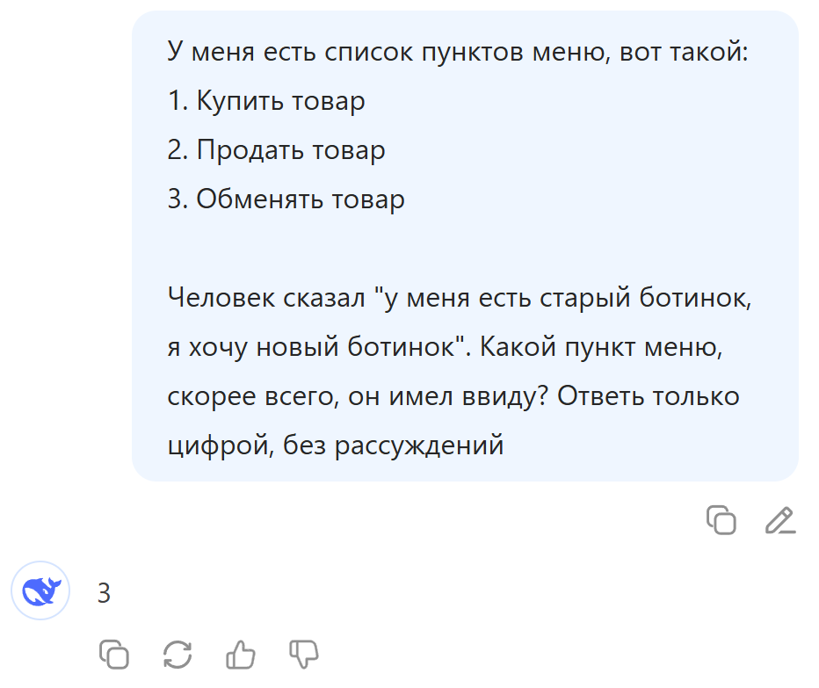
Почему без нейросетей
Большие языковые модели решают эти задачи лучше
Запуск LLM у себя это дорого
Обращение к API может быть недоступно
Скорость обработки
Ограничение условий

Slide 4

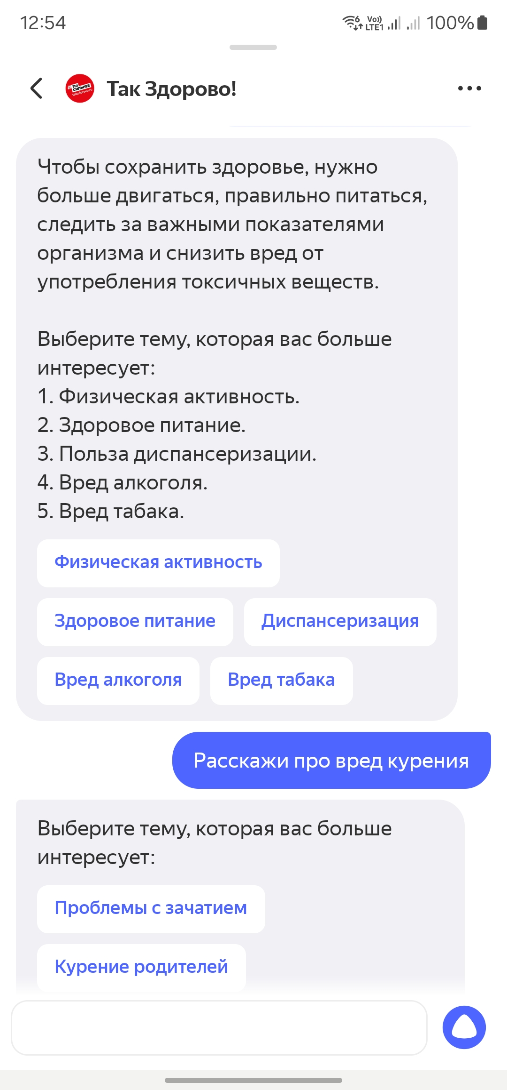
Задача 1:
Определение намерения
пользователя
Есть конечное количество
вариантов действий пользователя. Он что-то сказал, нужно выбрать, какое действие применить.

Slide 5
Ключевые слова
Пицца маленькая с сыром
Купить пиццу маленького размера,
побольше сыра
Десять маленьких пицц
Где расположена пиццерия?

Slide 6
Расстояние Левенштейна
Пиццерия — пицца = 4
Строка — собака = 3
Растить — росток = 4

Slide 7
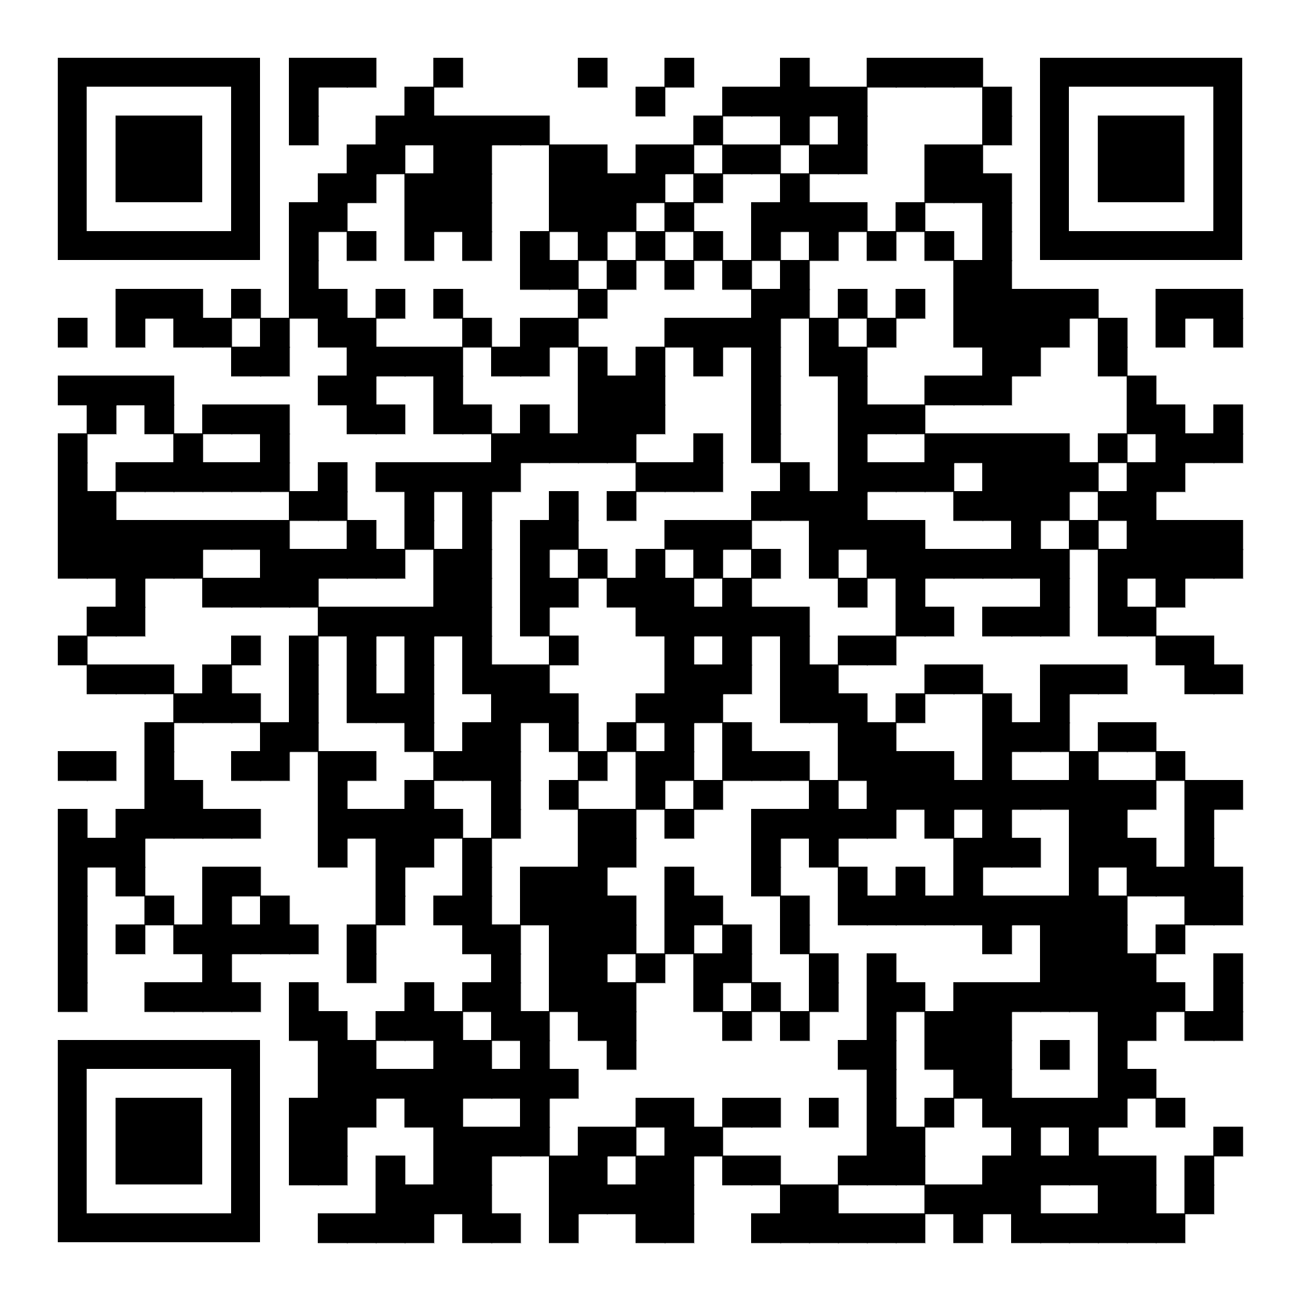
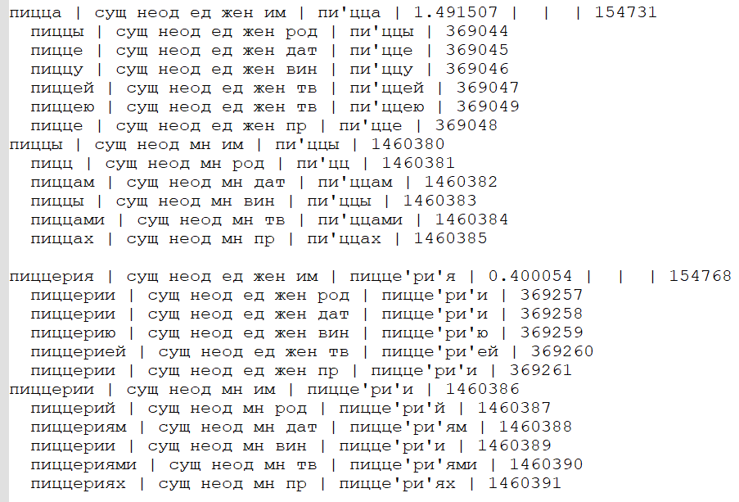
Нам неизбежно нужны словоформы
Полная парадигма. Морфология. Частотный словарь. Совмещенный словарь. Автор М. Хаген.
2022 год

Slide 8
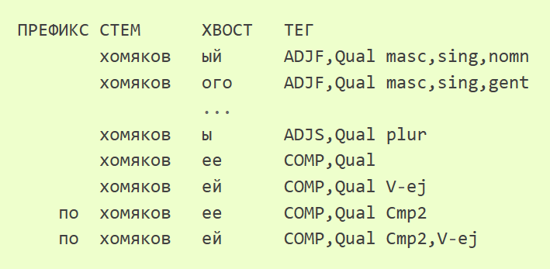
Хранение словаря
5 695 022 словоформ

Slide 9
Хранение словаря
5 695 022 словоформ

Slide 10
Хранение словаря
5 695 022 словоформ
~400к лексем, ~3к парадигм

Slide 11
Хранение словаря
5 695 022 словоформ
хомяков
хомяковый
paradigm_id = …
index = …
~400к лексем, ~3к парадигм

Slide 12
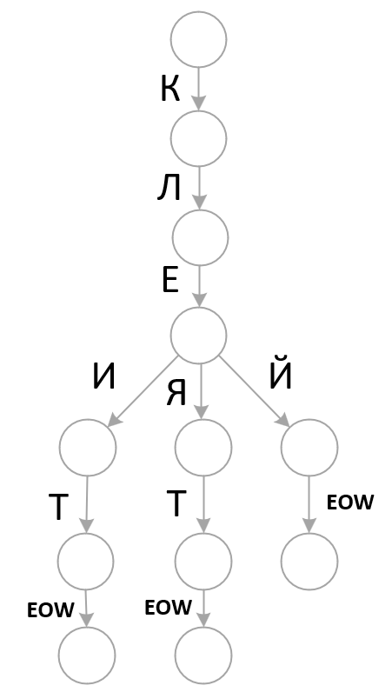
Адресация
КЛЕИТ
КЛЕЯТ
КЛЕЙ

Slide 13
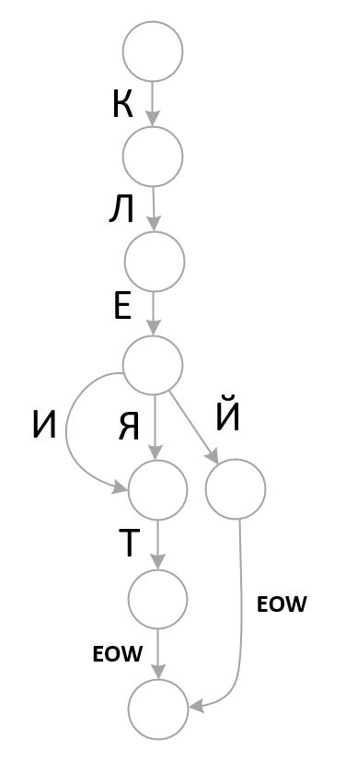
Адресация

Slide 14
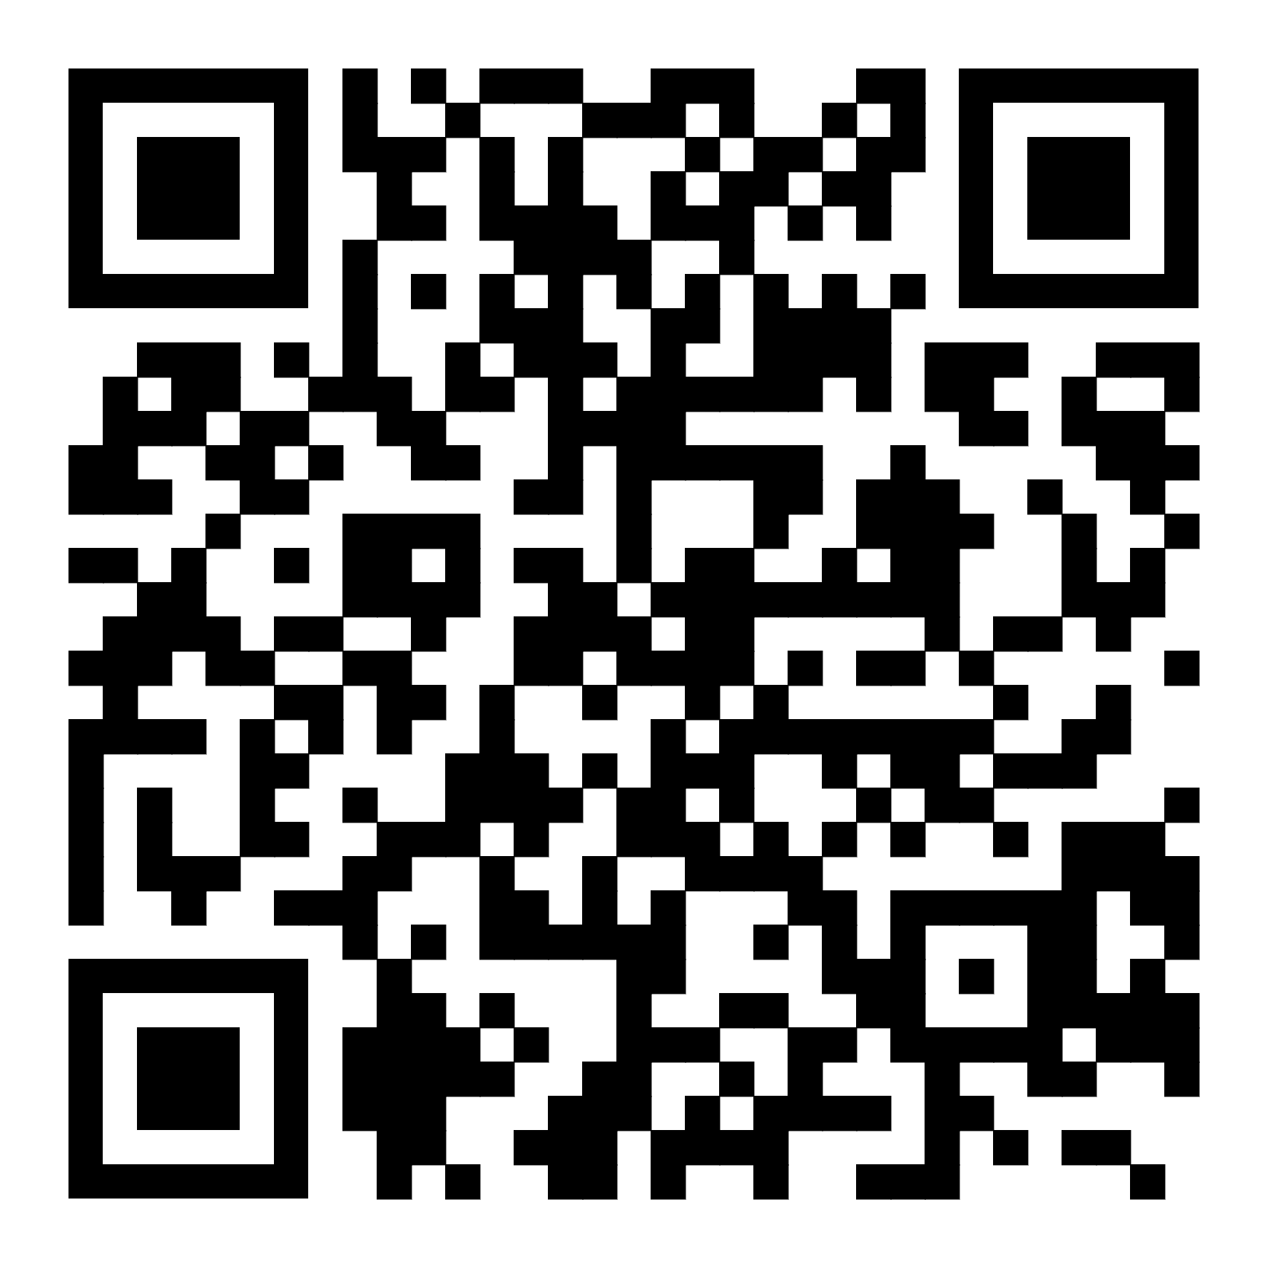
Адресация
Directed Acyclic Word Graph (DAWG)
Nestor — библиотека для работы со словоформами на русском языке. Аналог pymorphy2, но для C#.

Slide 15
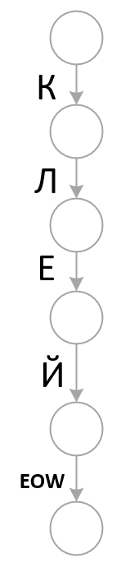
Адресация
Directed Acyclic Word Graph (DAWG)
Nestor — библиотека для работы со словоформами на русском языке. Аналог pymorphy2, но для C#.

Slide 16
Вроде всё хорошо, но…
Пицца маленькая с сыром > пицца маленький сыр
Где расположена пиццерия > где располагать пиццерия
Пицца маленькая без сыра > пицца маленький без сыр

Slide 17
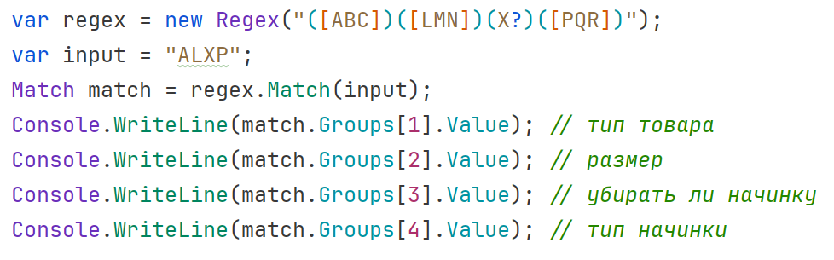
Немного дичи
Пицца, пирог, чебурек… — A,B,C
Маленький, большой, средний… — L,M,N
Без, не, убрать… — X
Сыр, оливки, помидоры… — P,Q,R

Slide 18
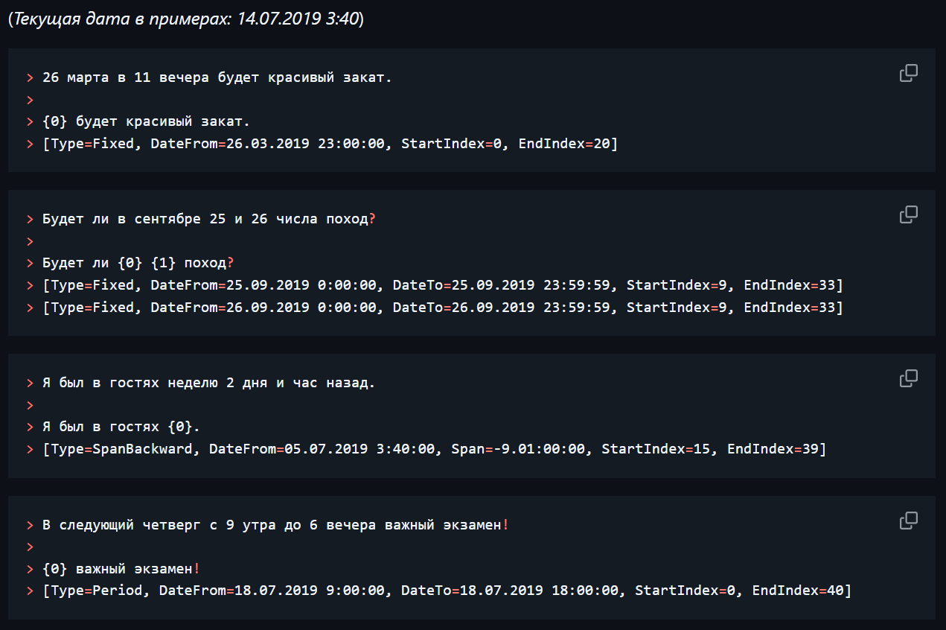
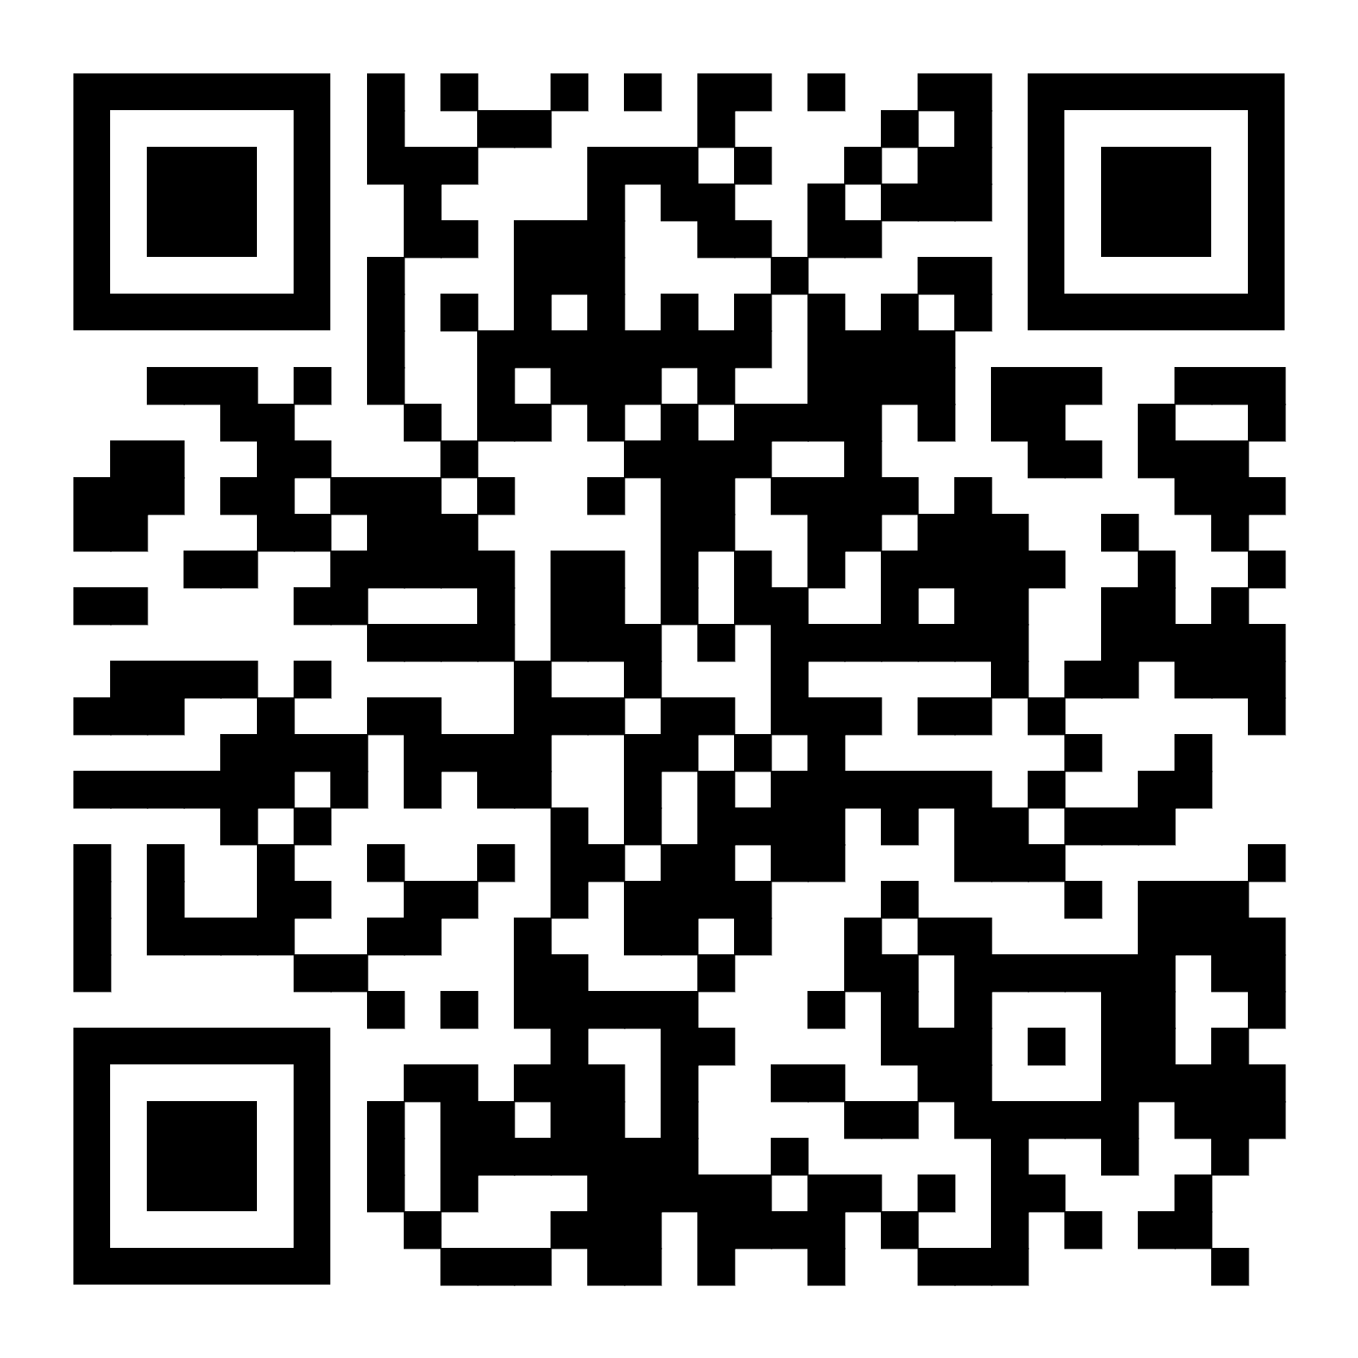
Применение подхода
Hors — библиотека .NET Core для распознавания
даты и времени
в естественной речи
на русском языке.

Slide 19
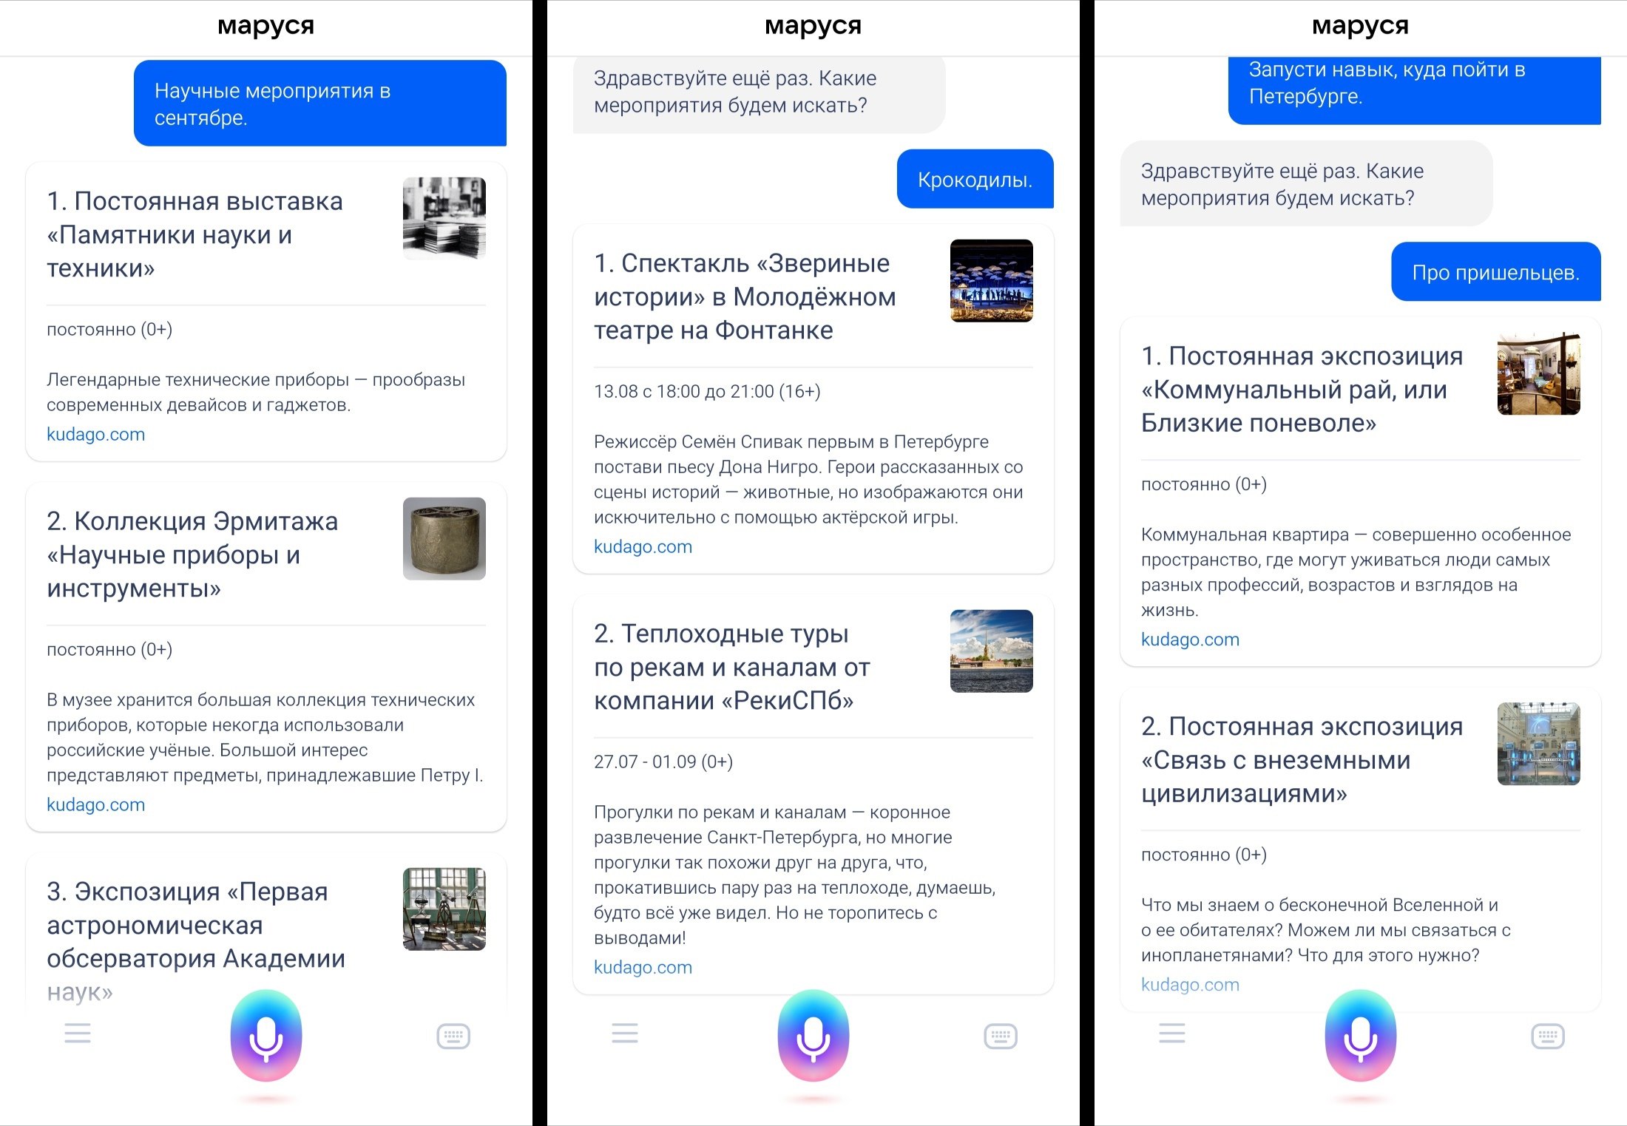
Задача 2:
поиск близких
по смыслу понятий
Есть набор текстов и заданный входной текст. Нужно среди набора найти те, которые по смыслу ближе всего к заданному.

Slide 20
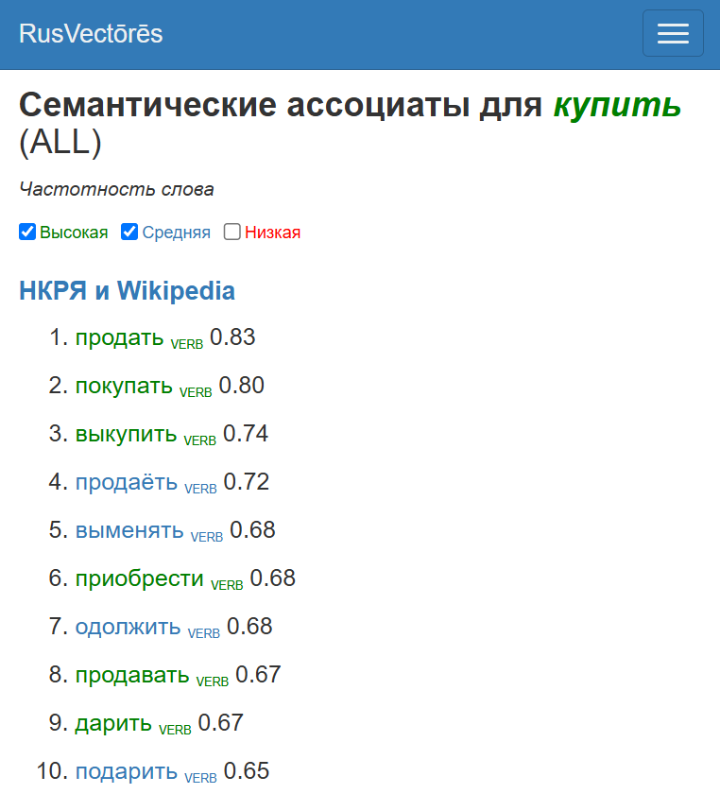
Вектора и косинусное расстояние
Очень непредсказуемо
Сложно хранить
и долго считать
Неопределённый
тип связи между словами

Slide 21
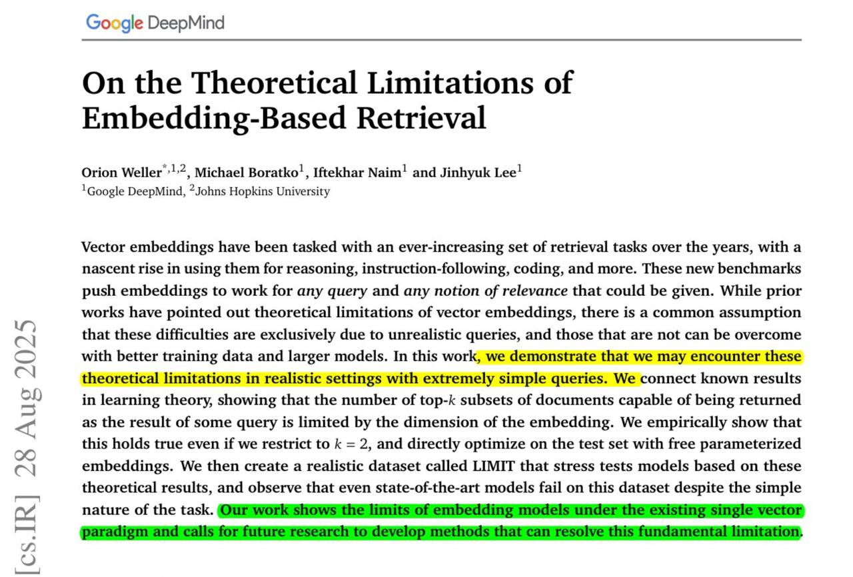
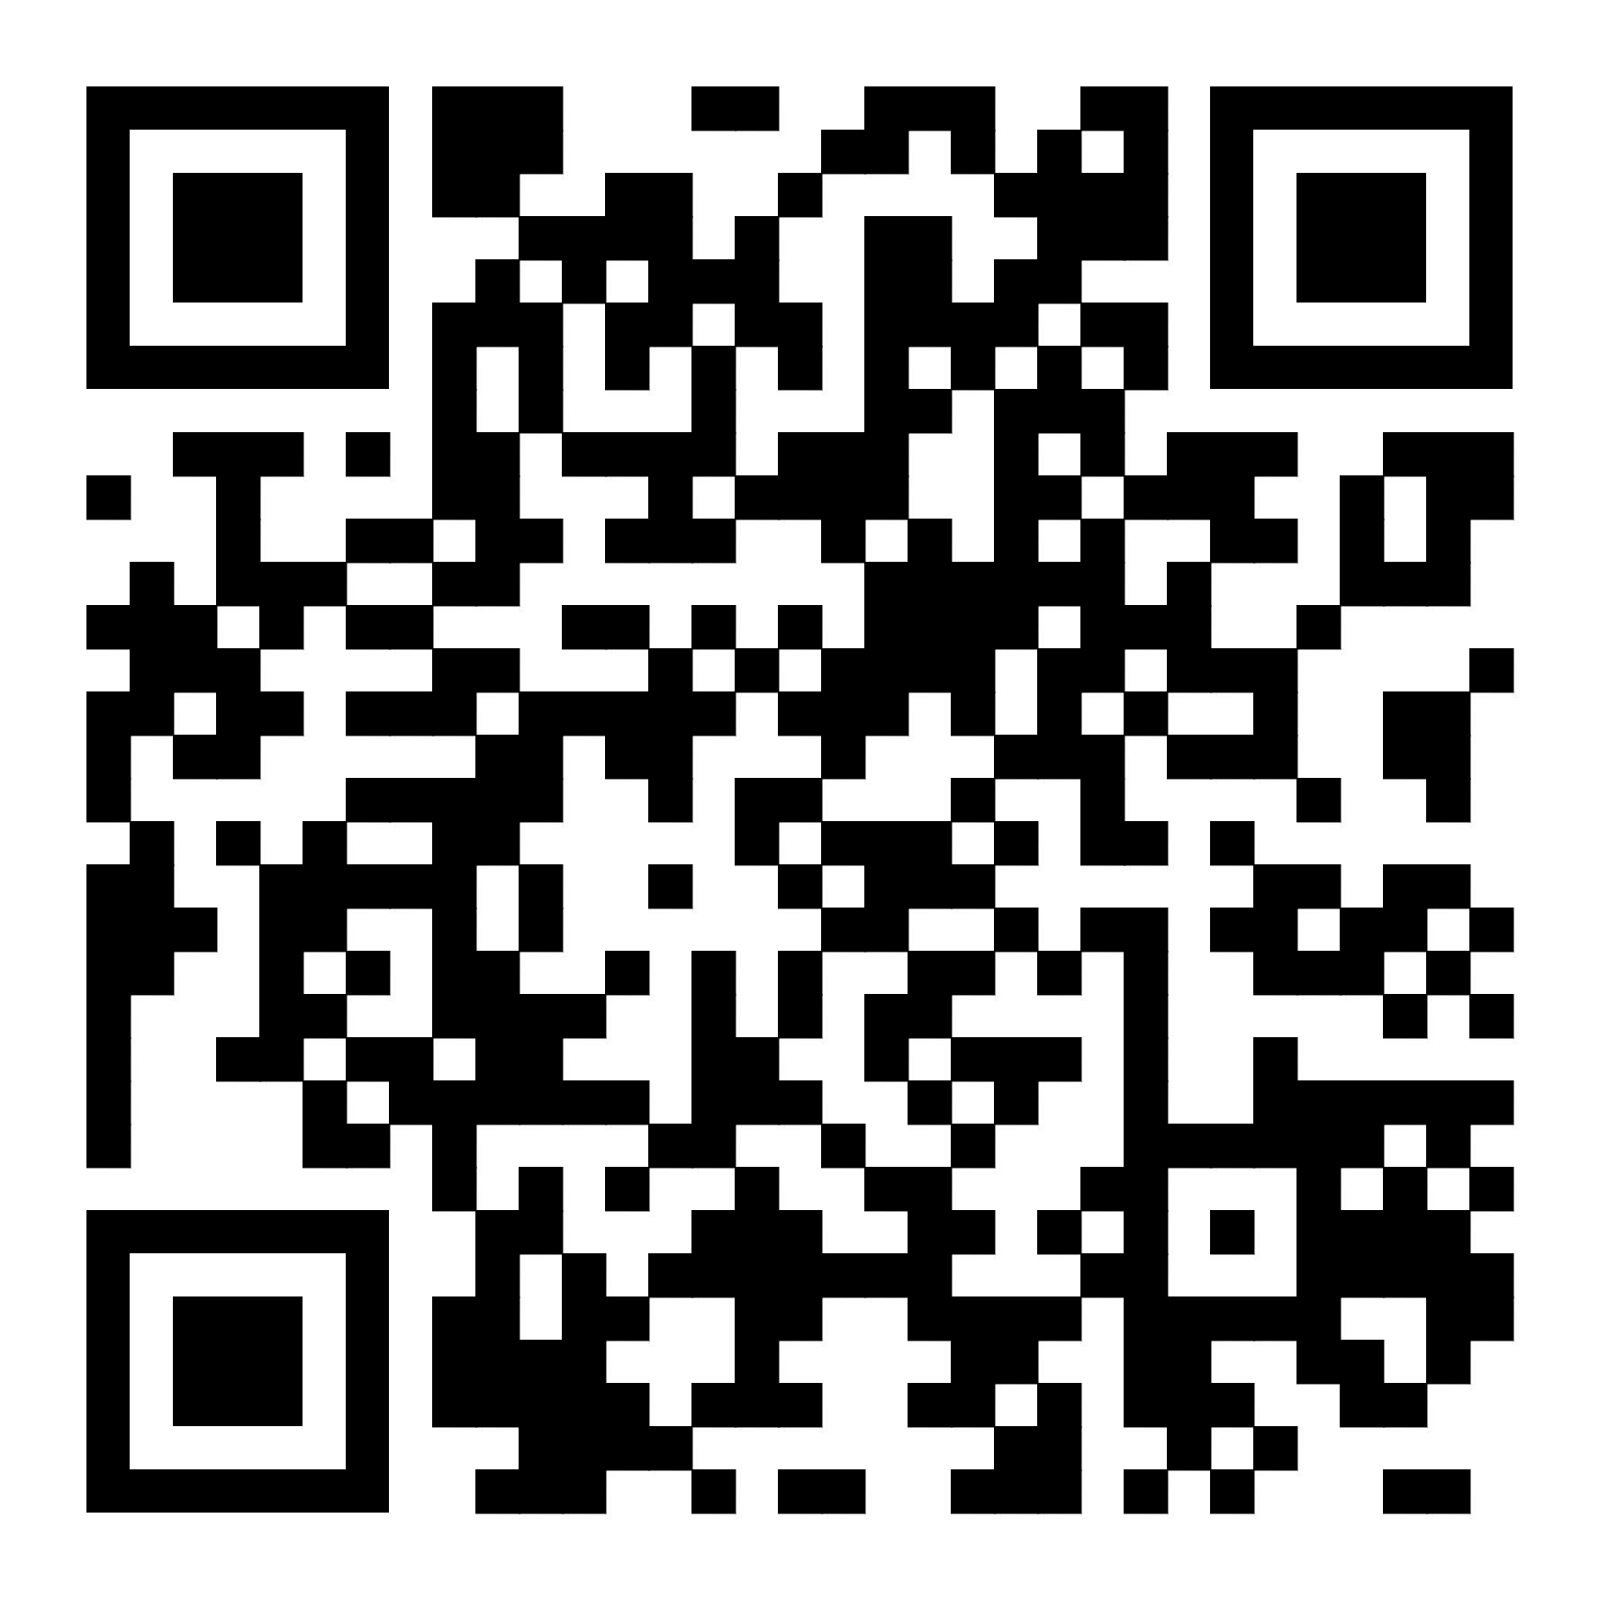
Вектора и косинусное расстояние
Очень непредсказуемо
Сложно хранить
и долго считать
Неопределённый
тип связи между словами
Есть исследование об ограниченности эмбеддингов

Slide 22
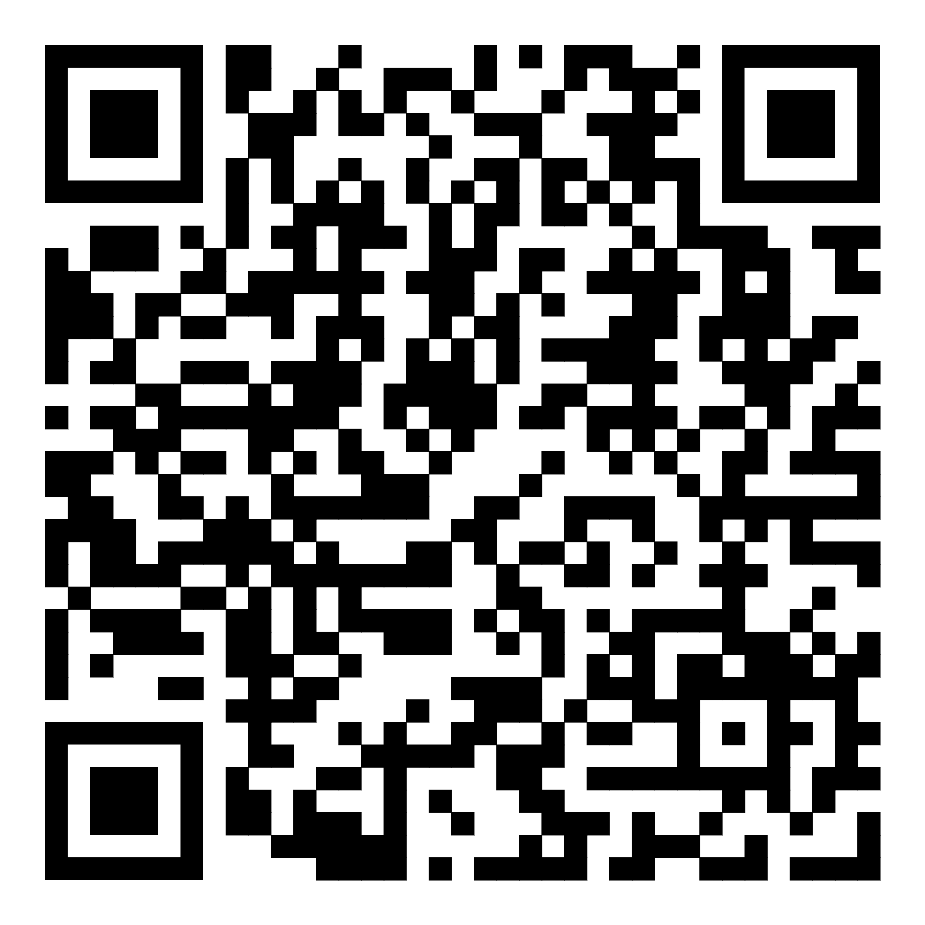
Нам нужен тезаурус
Тезаурус —
это специальный словарь.
Тезаурус русского языка содержит описание взаимоотношений
между словами.
РуТез — машино- читаемый тезаурус от ООО «Лаборатория информационных
исследований»

Slide 23
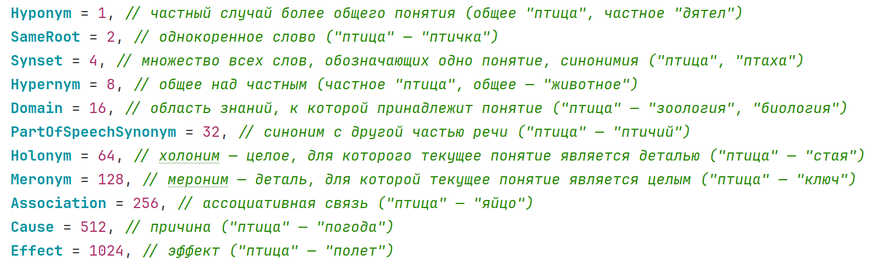
Типы взаимоотношений

Slide 24
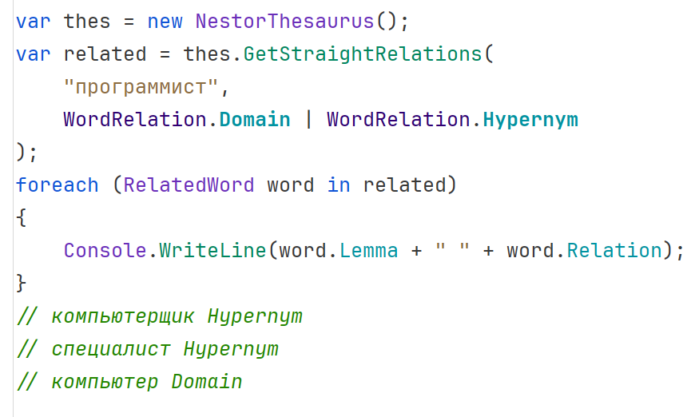
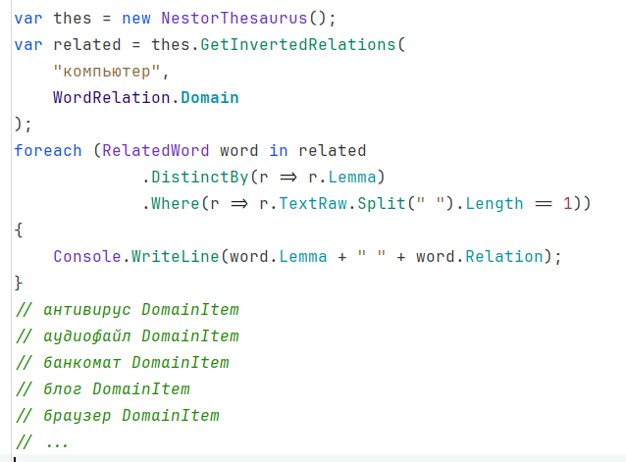
Поиск близких понятий

Slide 25
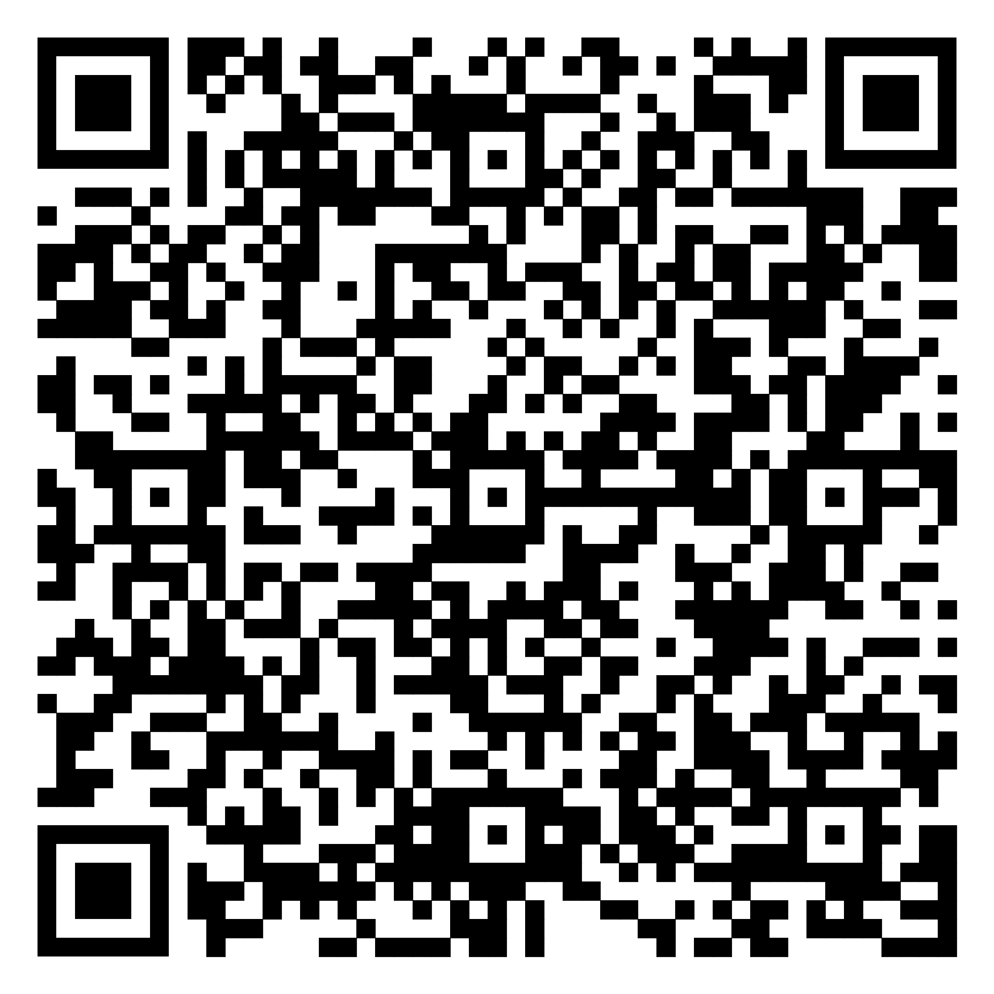
Немного дичи
Nestor.Thesaurus — модуль Nestor'а для работы с тезаурусом

Slide 26
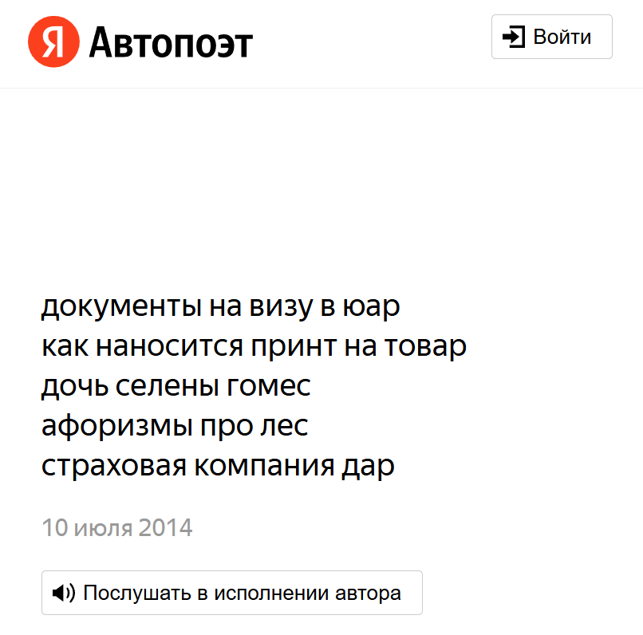
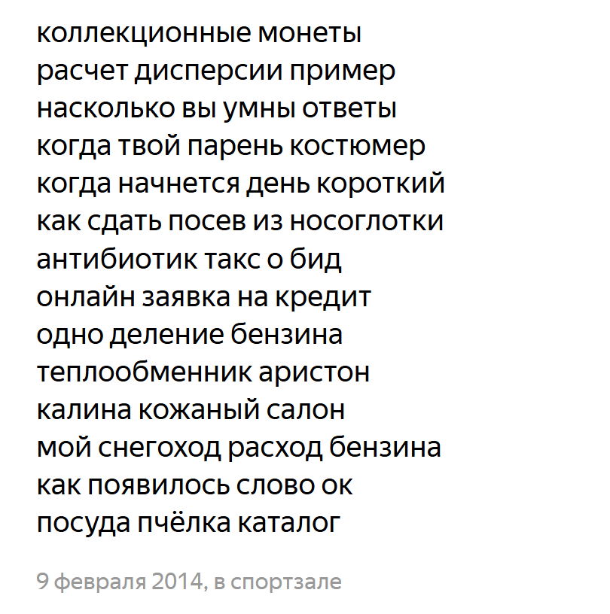
Задача 3:
Определение
стихотворного размера
Есть строка или набор строк,
написанных силлабо-тоническим стихом. Нужно определить один из пяти основных стихотворных размеров.
Зачем? Потому что это прикольно
и решается алгоритмически.

Slide 27
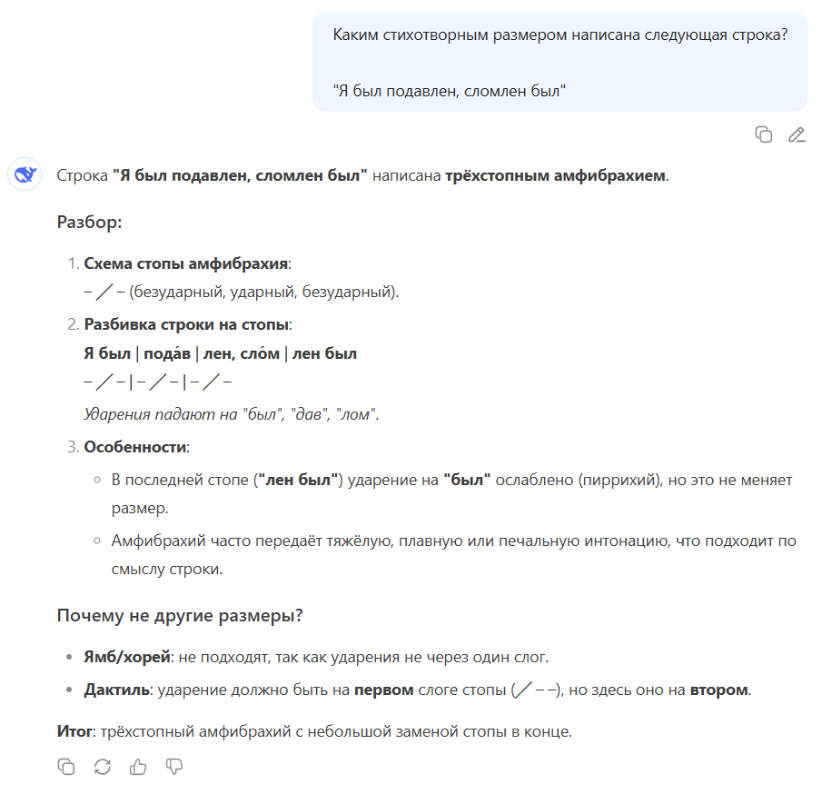
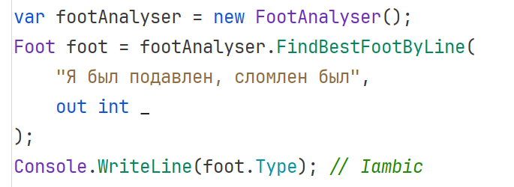
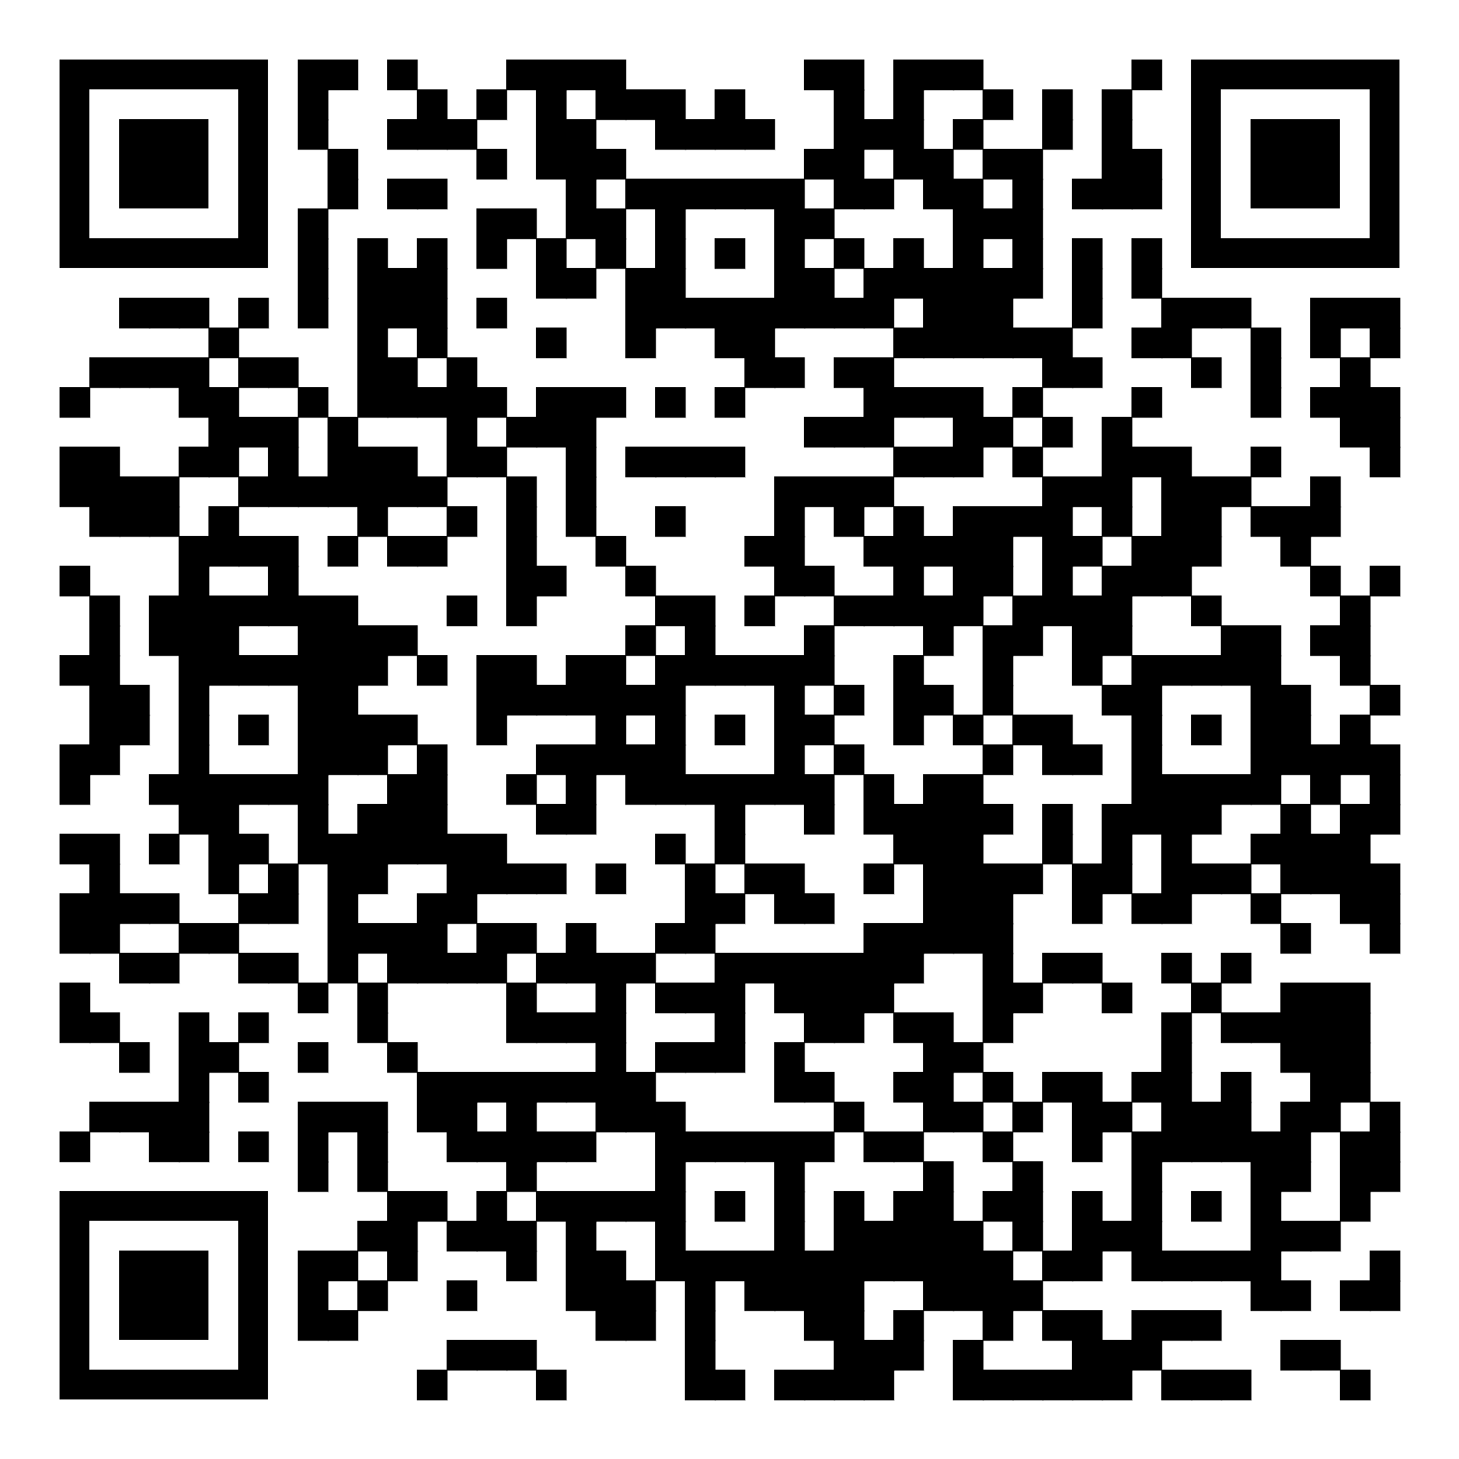
Nestor.Poetry

Slide 28
Разметка строки
Пришёл, увидел, победил
— | — | — — — |
Пришёл, сделал и победил
— | | — ? — — |
Безударная буква может стоять под ударной долей, но не наоборот
Название размера | Схема | Пример
Хорей | | — | — | — | — | Буря мглою небо кроет
Ямб | — | — | — | — | | Товарищ, верь: взойдёт она
Дактиль | | — — | — — | Тучки небесные, вечные странники
Амфибрахий | — | — — | — | Есть женщины в русских селеньях
Анапест | — — | — — | | На заре ты её не буди

Slide 29
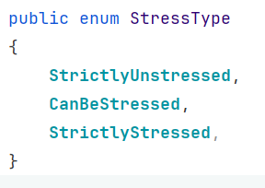
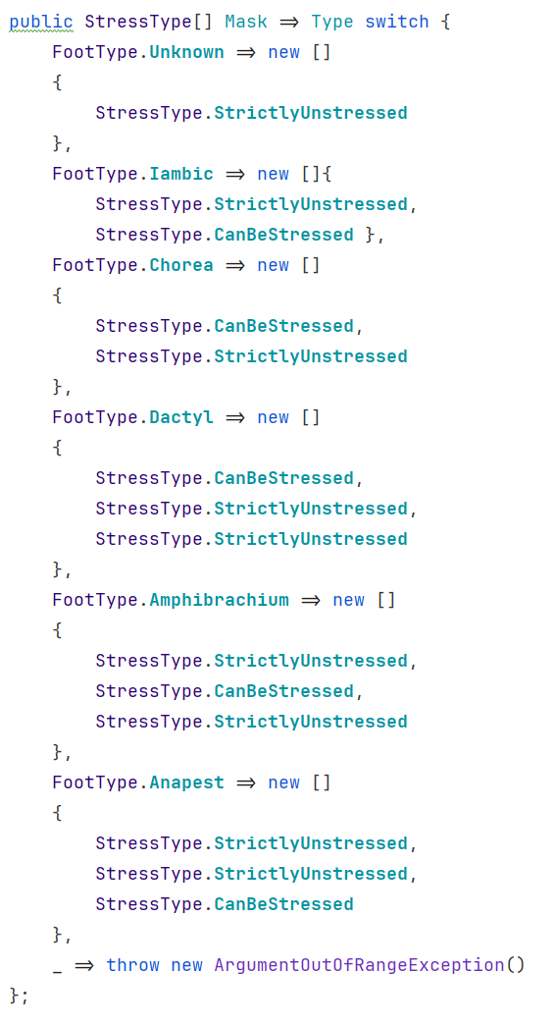
программист
брандашмыг
замок
вывозите

Slide 30
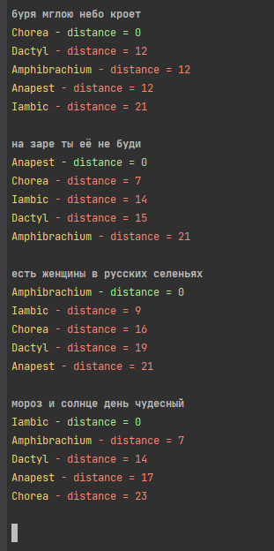
 | В маске слог CanBeStressed | В маске слог StrictlyUnstressed
В строке слог StrictlyStressed | Ударный слог в ударной доле, полное совпадение. Не штрафуем. | Ударный слог не может попадать под безударную долю в размере. +5 к штрафу
В строке слог CanBeStressed | Слог в строке может быть любым независимо от маски. Не штрафуем. | Слог в строке может быть любым независимо от маски. Не штрафуем.
B строке слог StrictlyUnstressed | В ударной доле размера находится безударный слог строки. Возможно, но не слишком хорошо. +2 к штрафу | Безударный слог в безударной доле, полное совпадение. Не штрафуем.

Slide 31
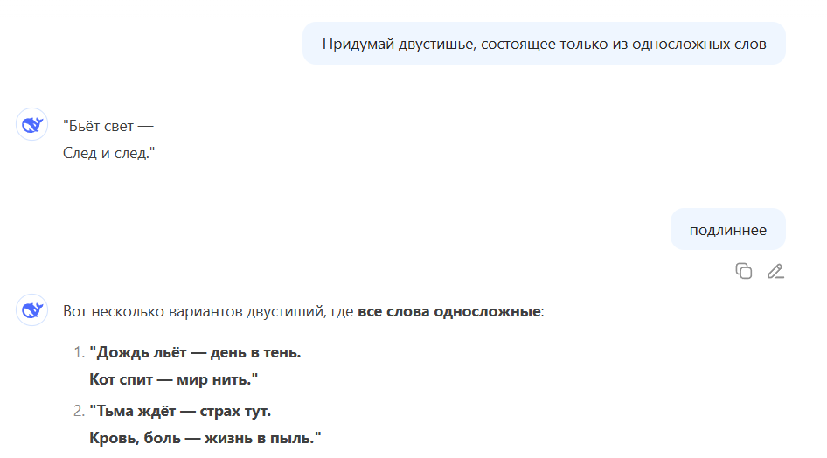
Немного дичи
Мороз и солнце; день чудесный!
Ещё ты дремлешь, друг прелестный —
<...>
Скользя по утреннему снегу,
Друг милый, предадимся бегу
Весь день, как тень,
Кот спит, тьма ждёт,
Погоде лень,
А мир живёт.
Мир не страждет,
Дождь не льёт тень,
Кот спит, тьма ждёт,
Вот такой день.

Slide 32
Выводы
+ Быстро и не ресурсоёмко
+ Предсказуемо и идемпотентно
- Решение хорошо работает в узких кейсах и плохо во всех остальных
- Нужны словари
Nestor — библиотека для работы со словоформами на русском языке. Аналог pymorphy2, но для C#.
Hors — библиотека .NET Core для распознавания
даты и времени
в естественной речи
на русском языке.
Nestor.Thesaurus — модуль Nestor'а для работы с тезаурусом
Nestor.Poetry

Slide 33




Спасибо за внимание
Канал для гиков и связи со мной
GitHub

